Slide 1

TRƯỜNG THCS THANH ĐA
KÍNH CHÀO QUÝ THẦY CÔ GIÁO
CHÀO CÁC EM HỌC SINH
Đến với môn công nghệ 6
Giáo viên: Dương Thị Hoài Chang

Slide 2

Kiểm tra bài cũ
Câu 1: Loại bếp điện nhà em đang sử dụng có phải hồng ngoại hay không?
Nếu có, dựa vào đặc điểm nào để em biết đó là bếp hồng ngoại?
Câu 2: Bếp hồng ngoại làm việc như thế nào? Tại sao khi nấu mặt bếp lại nóng lên?

Slide 3
Bài 13: BẾP HỒNG NGOẠI (tiết 2)
I. Cấu tạo.
II. Nguyên lý làm việc.
III. Lựa chọn và sử dụng.
1. Lựa chọn.

Slide 4
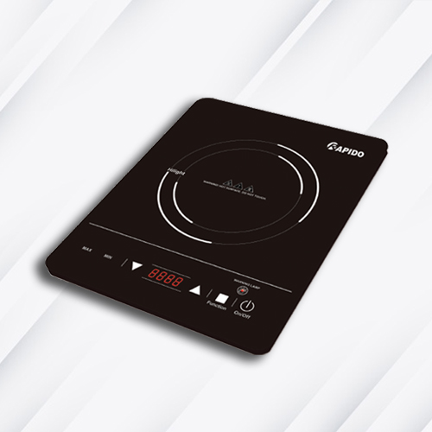
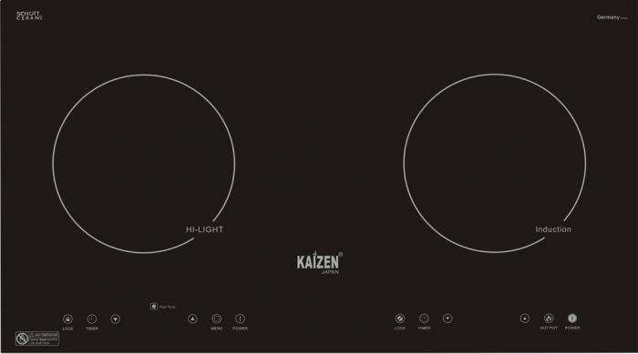

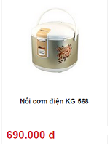
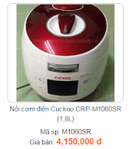
Bài 13: BẾP HỒNG NGOẠI (tiết 2)
Nhà bạn Lan thu nhập hàng tháng là 5 triệu đồng/1 tháng. Mạng điện nhà bạn sử dụng là 220V. Nhà bạn Lan muốn mua một chiếc bếp hồng ngoại. Bạn Lan nên lựa chọn đồ dùng điện nào dưới đây?
Bếp hồng ngoại đơn RC2000ES Bếp hồng ngoại đôi Kaizen
Giá 980.000 ₫ Giá 10.000.000 đồng

Slide 5
Bài 13: BẾP HỒNG NGOẠI (tiết 2)
III. Lựa chọn và sử dụng.
1. Lựa chọn.
- Lựa chọn bếp hồng ngoại cần quan tâm đến nhu cầu sử dụng, điều kiện kinh tế của gia đình để lựa chọn chức năng, kiểu dáng, công suất, thương hiệu của bếp.
Lựa chọn bếp hồng ngoại cần quan tâm đến điều gi?

Slide 6
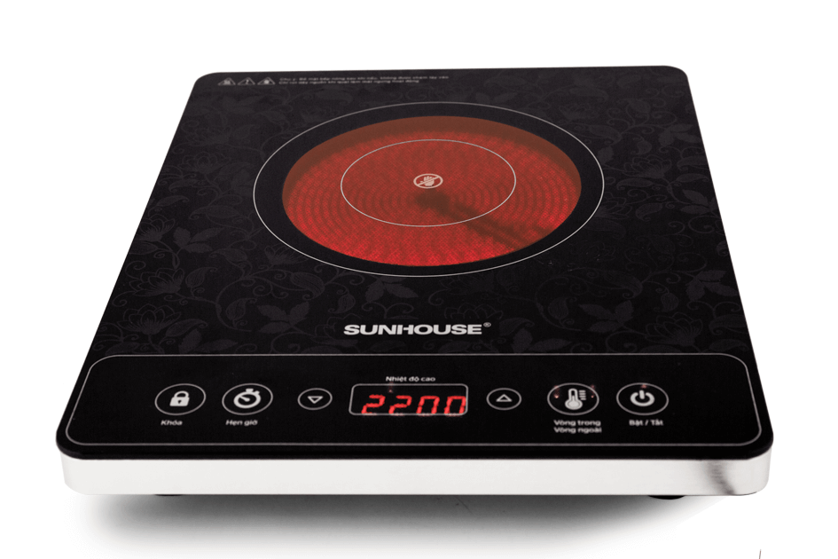
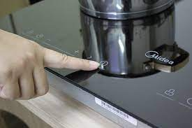
Bài 13: BẾP HỒNG NGOẠI (tiết 2)
III. Lựa chọn và sử dụng.
Lựa chọn.
Sử dụng.
a. Những bước cơ bản khi sử dụng.
Trước khi sử dụng bếp hồng ngoại cần phải làm gì?

Slide 7
Bài 13: BẾP HỒNG NGOẠI (tiết 2)
III. Lựa chọn và sử dụng.
Lựa chọn.
Sử dụng.
Những bước cơ bản khi sử dụng.
- Chuẩn bị: Kiểm tra và làm sạch bề mặt bếp; lựa chọn nồi, chảo nấu phù hợp với bếp; đặt nồi nấu lên bếp; cấp điện cho bếp
- Bật bếp: Nhấn nút nguồn (o), chọn chế độ nấu hoặc điều chỉnh nhiệt độ phù hợp.
- Tắt bếp: Sau khi nấu xong, nhấn nút nguồn để tắt bếp

Slide 8

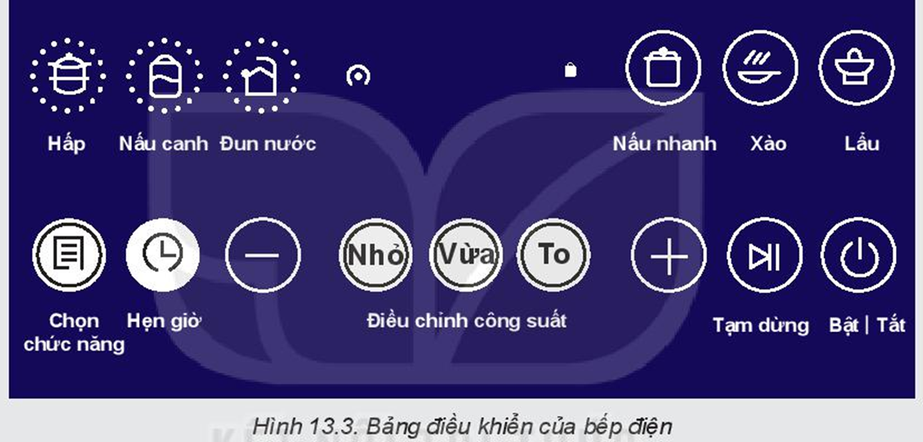
Luyện tập
Căn cứ vào bảng điều khiển hình 13.3 mô tả các thao tác để thực hiện một số yêu cầu sau đây
Bật, tắt bếp
Tăng giảm
nhiệt độ
Nấu lẩu
Hẹn giờ

Slide 9
Bài 13: BẾP HỒNG NGOẠI (tiết 2)
III. Lựa chọn và sử dụng.
Lựa chọn.
Sử dụng.
Những bước cơ bản khi sử dụng.
Một số lưu ý khi sử dụng.
Liên hệ thực tế và thông tin SGK cho biết một số lưu ý khi sử dụng bếp hồng ngoại?

Slide 10
Bài 13: BẾP HỒNG NGOẠI (tiết 2)
III. Lựa chọn và sử dụng.
Lựa chọn.
Sử dụng.
Những bước cơ bản khi sử dụng.
Một số lưu ý khi sử dụng.
- Đặt bếp ở nơi khô ráo, thoáng mát.
- Không được chạm tay lên bề mặt bếp khi đang nấu hoặc vừa nấu xong.
- Khi vệ sinh mặt bếp, cần sử dụng khăn mềm và chất tẩy rửa phù hợp.

Slide 11

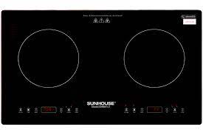
Khi sử dụng bếp hồng ngoại, để tiết kiệm điện năng có thể tắt bếp trước vài phút và sử dụng nhiệt dư ở bếp để tiếp tục đun nấu

Slide 12


Kết nối nghề nghiệp
Kỹ sư điện là người tốt nghiệp chuyên ngành điện tại Trường đại học. Công việc chính của người kỹ sư điện là xây dựng, thiết kế thử nghiệm giám sát và phát triển các hệ thống điện

Slide 14

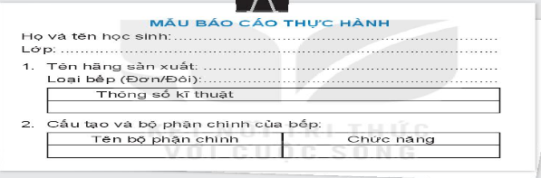
Thực hành
I. Chuẩn bị
Dụng cụ thiết bị: bếp hồng ngoại, nguồn điện 220v
Phiếu báo cáo thực hành cá nhân theo mẫu( hình 13.4)

Slide 15
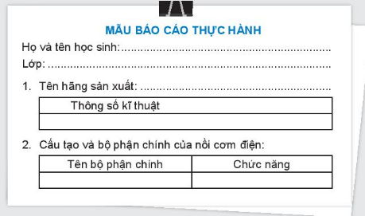
Thực hành
II. Nội dung và trình tự thực hành
Đọc các thông số kỹ thuật ghi trên Bếp hồng ngoại
Quan sát Chỉ ra và nêu chức năng các bộ phận chính của Bếp hồng ngoại
Cấp nguồn cho bếp, bật/ tắt, tang/ giảm nhiện độ, chọn chế độ nấu của bếp hồng ngoại.

Slide 16


Vận dụng
1. Nhà em có sử dụng bếp hồng ngoại không? Hãy quan sát và ghi lại những tình huống có thể mất an toàn khi sử dụng bếp trong gia đình em.
2. Nếu được lựa chọn mua một loại bếp điện cho gia đình. Em sẽ lựa chọn bếp nào? Giải thích sự lựa chọn của em

Slide 17





XIN CHÂN THÀNH CẢM ƠN
CÁC THẦY CÔ VÀ CÁC EM
ĐÃ LẮNG NGHE!
CHÚC CÁC EM HỌC GIỎI, CHĂM NGOAN!
9
10

